Slide 1
Проблемы психического здоровья на фоне психотравмирующих факторов.
Врач-психотерапевт ,к.м.н.
Железнова Ирина Олеговна

Slide 2
Актуальность темы.
Согласно подсчетам ВОЗ, ущерб, который ментальные расстройства несут мировой экономике, составит $ 16,3 триллиона в период с 2011 по 2030 год.
В Европе самый высокий в мире уровень потребления алкоголя, а так же тревожные и растущие показатели избыточного веса и ожирения.

Slide 3
Распространенность психических расстройств в учреждениях первичного звена здравоохранения
Депрессивные расстройства: 10 – 15 % (Ustun T.B. и Sartorius N., 1995; Backenstrass M. et al., 2006; Краснов В.Н. и соавт., 2008)
Тревожные расстройства: 19,5% (Kroenke et al., 2007)
Биполярное аффективное расстройство (БАР): 0,5 - 4,3 %, распространенность расстройств биполярного спектра - 9,3 % (Cerimele J.M. et al., 2014)
Деменция: 25% (Гантман М.В., 2017);
Зависимости: 20-40% (Клименко Т.В., Кошкина Е.А. и др., 2015);

Slide 4
Данные многоцентрового международного исследования лечения депрессий в первичном звене
Международное исследование Prevalence and Predictors of Depression Treatment in an International Primary Care Study – изучение особенностей лечения депрессивных состояний в первичном звене медицинской̆ помощи
Сравнительное исследование в 6 центрах разных стран:
Испания, Израиль, Австралия, Бразилия, США и Россия
Частота лечения депрессии:
  США (Сиэтл) – 41%; Россия (СПб) – 4%
Частота попадания пациентов в поле зрения психиатров:
  Австралия (Мельбурн) – 31%; Россия (СПб) – 4%
Simon G.E., Fleck М., Lucas R., Bushnell D.M., LIDO Group. Prevalence and Predictors of Depression Treatment in an International Primary Care Study // Am. J. Psychiatry. 2004. Vol. 161. P. 626–634

Slide 5
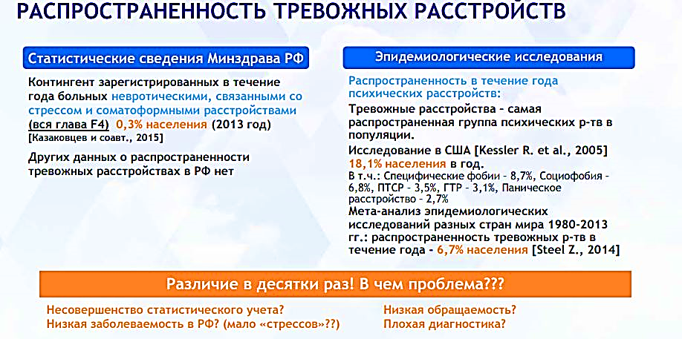

Slide 6
РАСПРОСТРАНЕННОСТЬ ТРЕВОЖНЫХ РАССТРОЙСТВ
по данным ВОЗ тревожные расстройства относятся к десяти самым значимым проблемам здравоохранения;
пожизненная распространенность тревожных расстройств около 21% - 50% среди всего населения;
отдельные симптомы тревоги или субклинические тревожные расстройства у 76% населения;
Васюк Ю.А., Довженко Т.В., 2008;
Смулевич А.Б., Дробижев М.Ю., 2005;
The Journal of Neuropsychiatry and Clinical Neurosciences, 2015

Slide 7
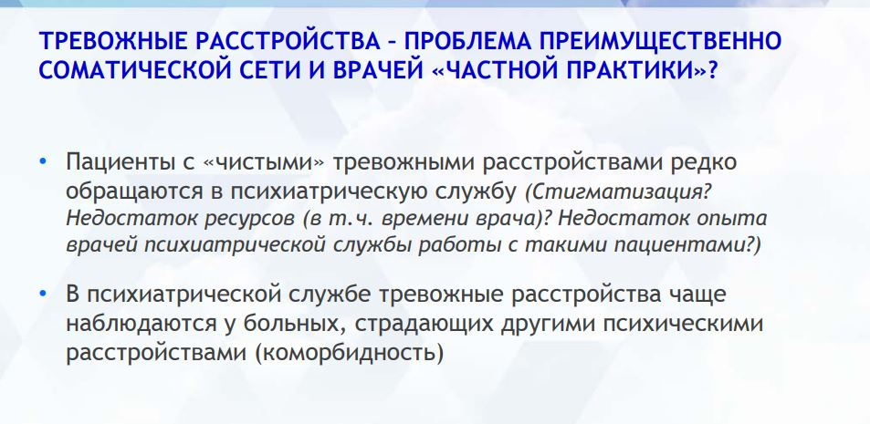

Slide 8
ПРОЯВЛЕНИЯ ТРЕВОГИ
Психологические жалобы
Соматические
(вегетативные)
жалобы
тревога
возбуждение
страх
беспокойство
напряженность
сердцебиение
потливость
дрожь
покалывание
жжение
головокружение
«ватные» ноги
сухость во рту
приливы жара/озноб
тошнота
звон в ушах
20%
80%

Slide 9
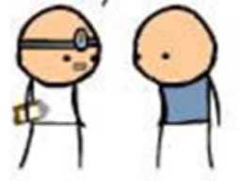
«Молчаливый сговор»
говорить о психологических проблемах не входит в мои обязанности / неловко
если я спрошу о
психических симптомах,
я могу навредить
я в поликлинике, здесь занимаются физическим здоровьем, говорить о настроении неуместно
надо исключить самые опасные соматические заболевания, проведя дополнительные обследования

Slide 10
Чего хотят сами пациенты от врачей-терапевтов?
Зрительный контакт
«Нет ничего хуже, чем отсутствие зрительного контакта с врачом»
Партнерство
«Пациенты хотят быть людьми, с которыми врач общается, а не объектом медицинских манипуляций»
Коммуникация
Время
Срочность/назначение консультации
«Пациенты и врачи иногда с трудом друг друга понимают»
«У врачей никогда не хватает времени, чтобы нормально поговорить»
«Хочется иметь возможность встретиться с врачом сразу, а не через месяц»
Stone M, Patients Association Harrow - BMJ 2003;326:1294

Slide 11
Биопсихосоциальная модель в медицине.
(предложена американским врачом Д. Эйнджелом (1913–1999).
Биопсихосоциальная модель опирается на принципы системного подхода (взаимосвязь личности, социума и биохимических процессов на уровне клетки).
Медицинская практика представляет собой особую форму общественной активности, где и врач, и пациент выполняют предписанные им социумом роли.

Slide 12
В рамках биопсихосоциальной модели требуется собрать много информации во время консультации. Оптимизация лечебного процесса, возможность внедрения уже сейчас модели будущего здравоохранения так называемой «4П-медицины» возможен за счет работы специалистов с помощью дисциплинарных групп.
Объединенные группы могут включать терапевтов, кардиологов, эндокринологов, пульмонологов, психотерапевтов с групповыми занятиями в рамках школ здоровья, а так же разрабатывать персонифицированные лечебные программы при тесном взаимодействии специалистов в одном лечебном учреждении.

Slide 13
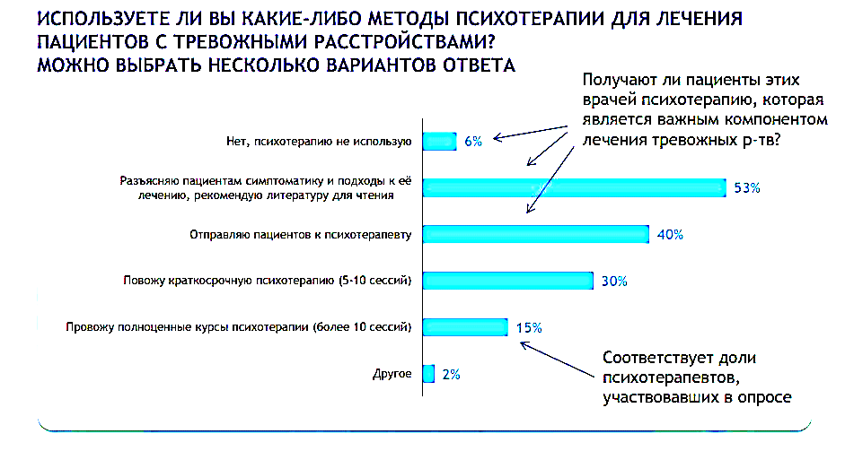

Slide 14
.
Психотерапевтический кабинет в первичной медицинской сети
как принцип экономической модели в системном подходе к оказанию медико-психологической помощи населению.

Slide 15
Предполагаемый результат.
1. Персонализация, предикция, превентивность, партисипативность на экономически более упрощенной модели общедоступности медицинской помощи.
2. Преемственность врачей-интернистов и врачей-психотерапевтов в лечении распространенной психосоматической патологии (ВСД, соматизированная депрессия) и сокращение пребывания на больничном листе трудоспособного населения.
3. Раннее выявление сопутствующей основному соматическому заболеванию психической патологии и своевременное оказание помощи.
Социальная дестигматизация психиатрии.

Slide 16
Концепция медико – психологической реабилитации врачей,
среднего и младшего медицинского персонала после пандемии Covid-19.

Slide 17
Медико-психологическая реабилитационная программа должна быть направлена на восстановление функционального состояния и профессиональной работоспособности, сниженной в связи с состоянием перенапряжения, утомления, переутомления.
Для этого по территориальному принципу (краевые, областные, республиканские санаторно-курортные учреждения) должны организовать мероприятия по обеспечению медико-психологической реабилитации в течении 10,14 и 21 рабочих дней(включая выходные) врачей, среднего и младшего медицинского персонала. Срок определен из расчета состояния пациента и минимального эффективного использования набора процедур.

Slide 18
Условные группы здоровья (уровень здоровья) | Функциональное и психическое состояние военнослужащих
1 группа здоровья | Уровень здоровья в пределах нормы. Функциональное состояние основных систем организма в пределах нормы. Психическое состояние без отклонений. Утомление 1 и2 степени. Нуждается в МПР продолжительностью 10 суток
2 группа здоровья | Неспецифичес­кие погранич­ные отклонения в состоянии здоровья. Снижение функциональных резервов организма. Состояние нервно-психического напряжения. Утомление 3 степени и переутомление. Нуждается в МПР продолжительностью14
3 группа здоровья | Предболезненные изменения в состоянии здоровья. Выраженное снижение функциональных резервов организма. Состояние хроническогонервно-психического перенапряжения. Утомление 3 степени и переутомление. Астения. Нуждается в МПР продолжительностью 21суток

Slide 19
№ п/п | Синдромы | Методы
1. | Иммуносупрессивный синдром | Иммуностимулирующие: гелиотерапия; высокочастотная магнитотерапия тимуса; ингаляционная терапия иммуномодуляторами; воздушные ванны.
2. | Синдромы: сниженной работоспособности; хронической усталости. | Актопротекторные: транскраниальнаямагнитотерапия, неселективная хромотерапия, души среднего и высокого давления, акупунктура. Психорелаксирующие: селективная хромотерапия, аудиовизуальная полисенсорная релаксация, альфа-массаж. Тонизирующие: лечебный массаж, контрастные ванны, талассотерапия, души среднего давления.

Slide 20
3. Психотерапевтическое лечение
Рациональная психотерапия.
Методика ПСР состоит из пяти частей. Курс состоит из 10 занятий продолжительностью 30-35 мин.
При наличии психотерапевта проводят лечение перечисленных выше состояний по следующей форме:
Психотерапевтические подходы в лечении данных патологий условно можно разделить на 3 варианта:
1) симптоматическая психотерапия,
2) психотерапия, направленная на патогенетические механизмы,
3) личностно-ориентированная терапия

Slide 21
Благодарю за внимание

